Slide 1
KÍNH CHÀO QUÝ THẦY CÔ
VÀ CÁC EM HỌC SINH

Slide 2
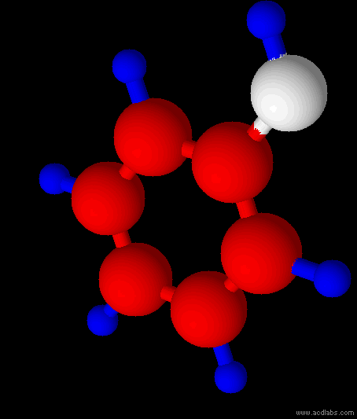
Chương 8
Dẫn xuất halogen – Ancol – phenol
BÀI
41
PHENOL

Slide 3
I. định nghĩa, phân loại
1. Định nghĩa
Phenol
Ancol thơm
So sánh sự khác nhau về vị trí nhóm
-OH so với vòng benzen của
phenol và ancol thơm ?

Slide 4
I. định nghĩa, phân loại
1. Định nghĩa
PHENOL
là những hợp chất hữu cơ mà phân tử có nhóm hiđroxyl (-OH) liên kết trực tiếp với nguyên tử cacbon của vòng benzen.
Phenol cũng là tên riêng của hợp chất C₆H₅-OH và đây cũng là hợp chất tiêu biểu cho các phenol.

Slide 5
I. định nghĩa, phân loại
2. Phân loại
Dựa vào số nhóm -OH trong phân tử, phenol được phân thành:
Phenol đơn chức.
Phenol đa chức.

Slide 6
I. định nghĩa, phân loại
2. Phân loại
Phân tử có 1 nhóm -OH phenol:
PHENOL
ĐƠN CHỨC
Phân tử có 2 hay nhiều nhóm -OH phenol:
PHENOL
ĐA CHỨC

Slide 7
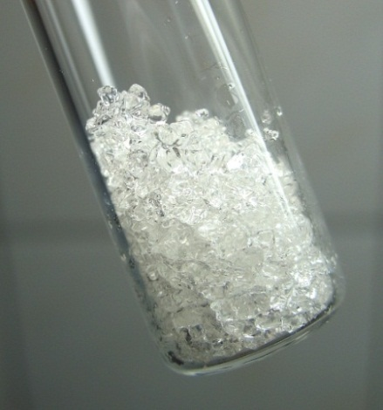
II. phenol
1. Tính chất vật lý
1
Điều kiện thường, là chất rắn, không màu,
nóng chảy ở 43ºC
2
Để lâu trong không khí bị oxi hóa chậm chuyển thành màu hồng
3
Rất độc, gây bỏng da khi dây vào tay
4
Rất ít tan trong nước lạnh, tan nhiều trong
nước nóng và trong etanol
5
Có liên kết H liên phân tử tương tự như ancol

Slide 8
II. phenol
2. Cấu tạo
- CTPT: C₆H₆O.
- CTCT: C₆H₅-OH
Thế nguyên tử H
của nhóm OH
Thế nguyên tử H
của vòng benzen

Slide 9
3. Tính chất hóa học
a) Phản ứng thế nguyên tử H của nhóm -OH
* Tác dụng với kim loại kiềm:
tº
C₆H₅–OH + Na
C₆H₅–ONa
H₂
Phenol
Natri phenolat

Slide 10
3. Tính chất hóa học
a) Phản ứng thế nguyên tử H của nhóm -OH
* Tác dụng với dung dịch bazơ:
C₆H₅–OH + NaOH
C₆H₅–ONa
H₂O
Axit phenic
- Phenol có tính axit rất yếu, yếu hơn cả axit cacbonic.
C₆H₅–ONa
+ CO₂ + H₂O
C₆H₅–OH
+ NaHCO₃
- Dung dịch phenol không làm đổi màu quỳ tím.
nhận xét
Vòng benzen đã làm tăng khả năng phản ứng của nguyên tử H thuộc nhóm OH trong phân tử phenol so với trong phân tử ancol

Slide 11
3. Tính chất hóa học
b) Phản ứng thế nguyên tử H của vòng benzen
* Tác dụng với dung dịch Br₂:
+ 3Br_{2 (dd)}
+ 3HBr
(trắng)
Phenol
2,4,6-tribromphenol
- Phản ứng dùng để nhận biết phenol.

Slide 12
3. Tính chất hóa học
b) Phản ứng thế nguyên tử H của vòng benzen
* Tác dụng với HNO₃ đặc:
H₂SO_{4 (đặc)}
+ 3H₂O
+ 3HNO_{3 (đặc)}
(vàng)
Phenol
2,4,6-trinitrophenol
Axit picric

Slide 13
3. Tính chất hóa học
b) Phản ứng thế nguyên tử H của vòng benzen
nhận xét
- Nguyên tử H của vòng benzen trong phân tử phenol dễ bị thay thế hơn nguyên tử H của vòng benzen trong phân tử các hiđrocacbon thơm.
- Đó là do ảnh hưởng của nhóm -OH tới vòng benzen.
Kết luận
Ảnh hưởng của vòng benzen đến nhóm OH và ảnh hưởng của nhóm -OH đến vòng benzen được gọi là ảnh hưởng qua lại giữa các nhóm nguyên tử trong phân tử.

Slide 14
II - phenol
4. Điều chế
* Từ benzen:
- Ngoài ra người ta còn điều chế phenol từ benzen theo chuỗi phương trình sau:
* Ngoài ra một lượng đáng kể phenol được tác ra từ nhựa than đá trong quá trình luyện cốc.

Slide 15
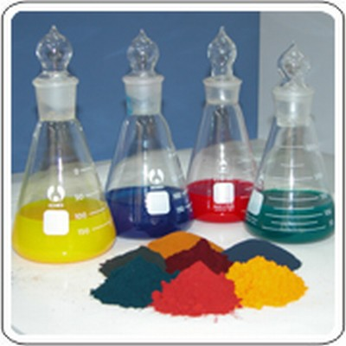
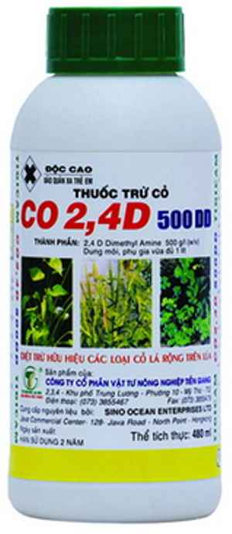
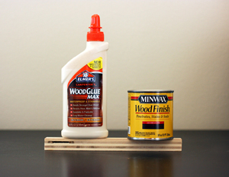
4. Ứng dụng của phenol
PHẨM NHUỘM
THUỐC NỔ
CHẤT DIỆT CỎ
CHẤT KẾT DÍNH
ĐỒ DÂN DỤNG

Slide 16
Tổng kết
Phản ứng với Na
Phản ứng thế nguyên tử H của nhóm OH
PHENOL
là những hợp chất hữu cơ là phân tử có nhóm hiđroxyl (-OH) liên kết trực tiếp với nguyên tử cacbon của vòng benzen.
Phản ứng với NaOH
Phản ứng với dung
dịch Br₂
Phản ứng thế nguyên tử H của vòng benzen
Phản ứng với
HNO₃ đặc

Slide 17
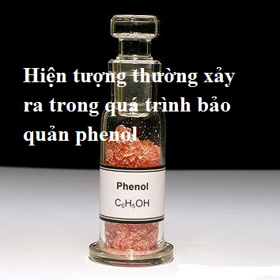
LẬT SỐ ĐOÁN HÌNH
1
2
3
4
5
6

Slide 18
1 2 3 4 5 6 7 8 9 10
Câu 1. Chất nào không phải là phenol?

Slide 19
1 2 3 4 5 6 7 8 9 10
Câu 2. Thuốc thử duy nhất có thể dùng để phân biệt ba chất lỏng: phenol, stiren, và ancol benzylic là:
A. Na.
B. Dung dịch NaOH.
C. Dung dịch Br₂.
D. Quỳ tím.

Slide 20
1 2 3 4 5 6 7 8 9 10
Câu 3. Hãy chọn câu phát biểu sai:
A. Khác với benzen, phenol phản ứng dễ dàng với dung dịch Br₂ ở nhiệt độ thường tạo ra kết tủa trắng.
B. Phenol là chất rắn kết tinh dễ bị oxi hóa trong không khí.
C. Phenol có tính axit yếu nhưng mạnh hơn H₂CO₃.
D. Nhóm OH và gốc phenyl trong phân tử phenol có ảnh hưởng qua lại lẫn nhau.

Slide 21
1 2 3 4 5 6 7 8 9 10
Câu 4. Chất sau có tên là gì?
A. 4–metylphenol.
B. 3–metylphenol.
C. 5–metylphenol.
D. 2–metylphenol.

Slide 22
1 2 3 4 5 6 7 8 9 10
Câu 5. Hiđro trong nhóm OH của phenol có thể được thay thế bằng Na trong các phản ứng:
A. Cho Natri tác dụng vơi phenol.
B. Cho NaOH tác dụng với phenol.
C. Cho Na₂CO₃ tác dụng với phenol.
D. Cả A và B.

Slide 23
1 2 3 4 5 6 7 8 9 10
Câu 6. Có bao nhiêu hợp chất hữu cơ có CTPT C₇H₈O vừa tác dụng được với Na, vừa tác dụng được với NaOH?
A. 1.
B. 2.
C. 3.
D. 4.

